Slide 1




Gesund
aus der Krise III
Eltern für Kindergesundheit
30. April 2025

Slide 2

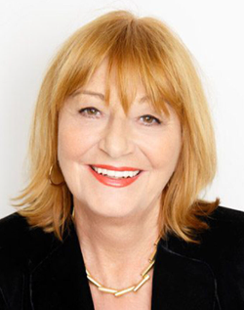
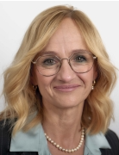
Projektvorstellung
„Gesund aus der Krise“ wird vom Berufsverband Österreichischer Psychologinnen und Psychologen (BÖP) – in enger Kooperation mit dem Österreichischen Bundesverband für Psychotherapie (ÖBVP) – abgewickelt. Seit Frühjahr 2024 ist der Österreichische Berufsverband für Musiktherapie (ÖBM) weiterer Umsetzungspartner.
a.o. Univ.-Prof.in Dr.in Beate Wimmer-Puchinger
Präsidentin BÖP & Gesamtleitung
Mag.a Barbara Haid, MSc
Präsidentin ÖBVP & Kooperationspartnerin

Slide 3

Projektverlauf
Im April 2022 startete das Förderprojekt „Gesund aus der Krise“. Seit dem gab es drei Projektphasen:
Gesund aus der Krise I: bis Juni 2023
Gesund aus der Krise II: bis Juni 2024
Gesund aus der Krise III: bis Juni 2025
In Summe erhielt das Projekt € 54,7 Millionen Förderung des BMSGPK. Seitdem wurden über 40.000 Klient:innen österreichweit im Einzel und Gruppensetting beraten / behandelt.

Slide 4
Projektphasen
Gesund aus der Krise I
Gesund aus der Krise II
Gesund aus der Krise III
  April 2022-Juni 2023
  € 12,2 Mio. Fördermittel
  Rund 8.000 Kinder/Jugendliche
  Rund 800 Behandler:innen
  Mai 2023-Juni 2024
  € 19 Mio. Fördermittel
  Rund 14.400 Kinder/Jugendliche
  Rund 1.400 Behandler:innen
  April 2024-Juni 2025
  € 23,4 Mio. Fördermittel
  Derzeit rund 19.000 Kinder/Jugendliche, davon rund 9.000 aktiv in Beratung/Behandlung
  Rund 1.600 Behandler:innen
  Über 3.000 auf der Vormerkliste

Slide 5

Projektfortschritt - Anmeldezahlen
50.230
Registrierungen seit April 2022
100-150
Anrufe im Schnitt/Tag
Anmeldestopp am 14. Oktober 2024 und 17. Jänner 2025

Slide 6
Demografische Auswertungen
Auswertungen aus der Servicestelle – Erreichte Klient:innen nach Geschlecht & Alter
… aktive und abgeschlossene Einzelberatungen / - behandlungen
Klient:innen / Verteilung Alter | %
Alter | % | Vergleich GadK II | Vergleich GadK I
0-6 Jahre | 4,43 % | 4,14 % | 2,4 %
7-10 Jahre | 17,93 % | 16,92 % | 13,4 %
11-15 Jahre | 33,03 % | 32,84 % | 33,2 %
16-21 Jahre | 44,61 % | 46,10 % | 51,0 %

Slide 7
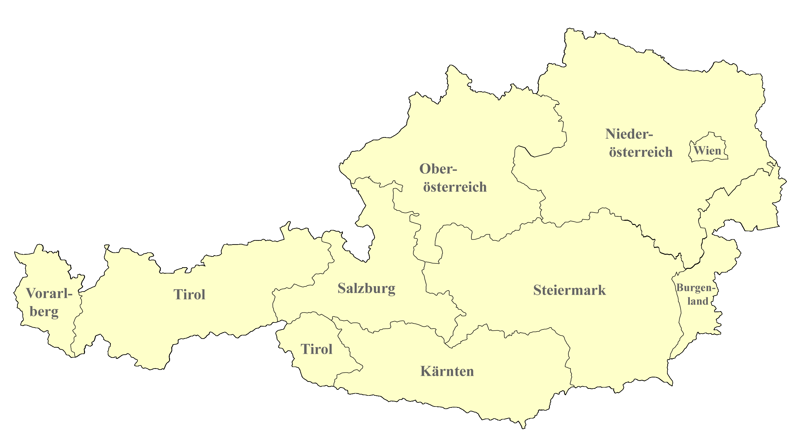
Matching nach Bundesland
23.327 Matches (abgeschlossen und aktiv) verteilt über Österreich
5.489
3.464
2.946
686
752
1.856
1.149
2.410
1114

Slide 8
Behandler:innen österreichweit
1.637 Behandler:innen österreichweit aktiv
Kontinuierliche Vernetzung

Slide 9

Kontakt
Gesund aus der Krise
Projektleitung „Gesund aus der Krise“
E-Mail: viola.ghavidel@gesundausderkrise.at
Mobil: 0670 350 4846
Projektteam
E-Mail: projektteam@gesundausderkrise.at
Telefon: 01 90 288
Serviceteam
E-Mail: info@gesundausderkrise.at
Telefon: 0800 800 122
Von Montag bis Freitag, von 8 bis 18 Uhr.

